Slide 1
DE MENS IS EEN TEMPEL

Slide 2
De natuur van de mens
Vlees en geest
Maar de HEERE zei tegen Samuel: Kijk niet naar zijn uiterlijk en ook niet naar de hoogte van zijn gestalte, want Ik heb hem verworpen. Het is namelijk niet wat de mens ziet, want de mens ziet aan wat voor ogen is, maar de HEERE ziet het hart aan. 1 Samuël 16: 7
2 Korinthe 4: 16 en 7: 1
Efeze 3: 16
Mattheüs 26: 41

Slide 3
Geest en lichaam
… de geest van uw denken… Efeze 4: 23
Romeinen 8: 16
Geest = hart = gezindheid = denken = gemoed = de mens zelf = mind (Engels)
…ook al vergaat onze uiterlijke mens, toch wordt de innerlijke mens van dag tot dag vernieuwd. 2 Korinthe 4: 16

Slide 4
Lichaam en geest verbonden
1 Korinthe 3: 16, 17
Uiterlijke mens
Het menselijk organisme, vlees, lichaam, zenuwen, hersenen, verstand,lichamelijke, intellectuele en zedelijke vermogens
Innerlijke mens
Geest, hart, denken, gezindheid, karakter

Slide 5
De volmaakte natuur van de mens bij de schepping
Genesis 1: 26, 27, 31; 5: 1, 2
= volmaakt

Slide 6
Alleen, zie, dit heb ik gevonden: dat God de mens oprecht gemaakt heeft… Pred. 7: 29
… De rechtvaardigen stralen als de zon in het Koninkrijk huns Vaders.
Mattheüs 13: 43

Slide 7
Een tempel voor God
Gezegend zij de God en Vader van onze Heere Jezus Christus, Die ons gezegend heeft met alle geestelijke zegen in de hemelse gewesten in Christus, omdat Hij ons vóór de grondlegging van de wereld in Hem uitverkoren heeft, opdat wij heilig en smetteloos voor Hem zouden zijn in de liefde. Hij heeft ons voorbestemd om als Zijn kinderen aangenomen te worden, door Jezus Christus, in Zichzelf, overeenkomstig het welbehagen van Zijn wil, tot lof van de heerlijkheid van Zijn genade, waarmee Hij ons begenadigd heeft in de Geliefde. Efeze 1: 3-6

Slide 8
God woonde in Adam door Zijn Woord
Johannes 14: 23
Ezechiël 2: 1, 2
Handelingen 10: 44

Slide 9
De natuur van de mens en de zondeval
Genesis 2: 17; 3: 1-6
Genesis 3: 22-24 en 5: 5
Efeze 2: 1-3
= gedegenereerd
= zondig

Slide 10
Wat is zonde?
1 Johannes 3: 4, 8
Zonde is de geest van wetteloosheid
Efeze 2: 2
Zonde is de geest van ongehoorzaamheid
Jesaja 14: 12-14
Zonde is de geest van zelfverheffing en zelfzucht
Numeri 16: 3; Openbaring 15: 4
Zonde is de geest van heiligheid in onszelf
Johannes 8: 44 (KJV)
Zonde is de geest om God te willen doden (Zijn plaats innemen)

Slide 11
Zondigheid is een probleem van de geest
Elke zonde die een mens doet, blijft buiten het lichaam…1 Korinthe 6: 18
Romeinen 8: 7
Efeze 2: 1-3
Jeremia 17: 9
Mattheüs 15: 1-20

Slide 12
Een biologische erfenis
Genesis 5: 1-3
Toen Adam door de verzoeker werd benaderd, was hij vrij van de gevolgen van de zonde. Hij bezat de volkomen kracht van lichaam en geest… Heel anders was het met Jezus… Het mensdom was vierduizend jaar lang in lichaamskracht, in verstandelijke vermogens en zedelijke waarde achteruitgegaan…
JWdE 86

Slide 13
Een wettige erfenis
Romeinen 5: 12, 19; 6: 16 en 7: 14 Jesaja 59: 2
Het erfdeel wat de kinderen erven is zonde. Zonde heeft hen van God gescheiden. Hoe leid ik mijn kind 562
Door de zonde van de mens had satan de heerschappij over het menselijke geslacht verkregen. PP 48.
Als gevolg van Adams ongehoorzaamheid is iedere mens een overtreder van de wet, verkocht onder de zonde… satan dienende. ST 23-7-1902

Slide 14
Een erfenis van vijandschap met God
Daarom dat de gezindheid van het vlees vijandschap (haat) is tegen God; want het onderwerpt zich niet aan de wet Gods; trouwens, het kan dat ook niet.
Romeinen 8: 7

Slide 15
De natuur van de mens na de zondeval
= gedegenereerd
= zondig

Slide 16
De menselijke natuur van Jezus
Die wat het vlees betreft geboren is uit het geslacht van David…
Romeinen 1: 3
Hij (God) heeft Zijn eigen Zoon gezonden in een gedaante gelijk aan het zondige vlees…
Romeinen 8: 3
Hebreeën 2: 14, 16-18; 5: 2

Slide 17
… Jezus nam de menselijke natuur op Zich toen het mensdom verzwakt was door vierduizend jaar van zonde – evenals ieder kind van Adam aanvaardde Hij de uitwerking van de grote wet der erfelijkheid.
JWdE 31
Heel anders was het met Jezus… Het mensdom was vierduizend jaar lang in lichaamskracht, in verstandelijke vermogens en zedelijke waarde achteruitgegaan…
JWdE 86

Slide 18
Jezus had een zondeloze geest
Johannes 1: 1, 14
Mattheüs 1: 20 en Lukas 1: 35
Johannes 3: 34
Mattheüs 3: 16
Hebreeën 1: 9; 7: 25

Slide 19
Jezus en de Heilige Geest
Het was de Heilige Geest en alleen de Heilige Geest, die de unieke zondeloosheid van de menselijke natuur van Jezus schiep. Er was slechts één ding waardoor de innerlijke mens van Christus verschilde van die van de zondige mens – de Heilige Geest

Slide 20
Jezus was volkomen afhankelijk
Johannes 5: 19, 30
Hebreeën 5: 7-9
Mattheüs 26: 36-46

Slide 21
Hij werd verzocht op het punt van Zijn volkomen afhankelijkheid van de Vader
Want wij hebben geen Hogepriester Die geen medelijden kan hebben met onze zwakheden, maar Een Die in alles op dezelfde wijze als wij is verzocht, maar zonder zonde.
Hebreeën 4: 15

Slide 22
Christus op deze aarde
Jezus was God op aarde
Jezus nam ons menselijke vlees aan
Jezus had een zondeloze gezindheid/karakter

Slide 23
De eerste en de tweede Adam
De eerste Adam is gevallen, de tweede Adam klemde Zich vast aan God en Zijn Woord onder de moeilijkste omstandigheden en Zijn geloof in de goedheid, genade en liefde van Zijn Vader wankelde geen moment. “Er staat geschreven” was Zijn verdedigingswapen en het is het zwaard des Geestes dat ieder mens moet gebruiken.

Slide 24
Christus na Zijn opstanding
Die ons vernederd lichaam veranderen zal, zodat het gelijkvormig wordt aan Zijn verheerlijkt lichaam. Filippenzen 3: 21

Slide 25
De bekeerde mens
Wedergeboorte
Johannes 5: 24, 25 (28, 29 opstanding)
Johannes 3: 3, 16
Johannes 1: 12
2 Korinthe 5: 17

Slide 26
De bekeerde mens
Gerechtvaardigd
1 Korinthe 6: 11
Romeinen 5: 5
1 Korinthe 3: 16
Romeinen 6: 12

Slide 27
De bekeerde mens
Erfzonde
Voorzeker, er is geen mens rechtvaardig op de aarde, die goeddoet en niet zondigt.
Prediker 7: 20
Wie kan zeggen: Ik heb mijn hart gezuiverd, ik ben rein van mijn zonde?
Spreuken 20: 9

Slide 28
Wie zou al zijn afdwalingen opmerken? Reinig mij van verborgen afdwalingen.
Psalm 19: 13
Ga niet in het gericht met Uw dienaar, want niemand die leeft, is voor Uw aangezicht rechtvaardig.
Psalm 143: 2
Echter, wij zijn allen als een onreine, al onze rechtvaardige daden zijn als een bezoedeld kleed.
Jesaja 64: 6

Slide 29
Jesaja:
Wee mij, want ik verga! Ik ben immers een man met onreine lippen en woon te midden van een volk met onreine lippen.
Jesaja 6: 5
Daniël:
Terwijl ik nog sprak en bad, en belijdenis deed van mijn zonde en van de zonde van mijn volk Israël…
Daniël 9: 20

Slide 30
Jakobus:
Want wij struikelen allen in veel opzichten.
Jakobus 3: 2
Paulus:
Want ik ben mij van niets bewust, maar daardoor ben ik nog niet gerechtvaardigd.
1 Korinthe 4: 4
Dit is een betrouwbaar woord en alle aanneming waard dat Christus Jezus in de wereld gekomen is om zondaars zalig te maken, van wie ik de voornaamste ben.
1 Timotheüs 1: 15

Slide 31
Paulus:
Nu ben ik het echter niet meer die dit teweegbreng, maar de zonde die in mij woont…
Als ik nu dat doe wat ik niet wil, breng ík dat niet meer teweeg, maar de zonde die in mij woont…
Want naar de innerlijke mens verheug ik mij in de wet van God. Maar in mijn leden zie ik een andere wet, die tegen de wet van mijn verstand strijd voert en mij tot gevangene maakt van de wet van de zonde, die in mijn leden is.
Romeinen 7: 17, 20, 22, 23

Slide 32
Niet een van de apostelen of profeten heeft ooit beweerd zonder zonde te zijn. Mensen die het dichtst bij God hebben geleefd, die liever hun leven wilden opofferen dan bewust een verkeerde daad te begaan; mensen die door God zijn geëerd met goddelijk licht en goddelijke kracht, hebben de zondigheid van hun eigen natuur beleden.
LLAD 94

Slide 33
Waar eens enkel het karakter van God geschreven stond, de kennis van het goede, stond nu ook het karakter van Satan, de kennis van het kwaad geschreven.
KV 24, 25
De gevolgen van het eten van de boom der kennis van goed en kwaad worden openbaar in het geestelijk leven van ieder mens. Er is in zijn natuur een neiging naar het kwaad, een macht waaraan hij, zo hij niet geholpen wordt, geen weerstand kan bieden.
KV 29

Slide 34
De bekeerde mens

Slide 35
De vervloekte grond
… de aardbodem is omwille van u vervloekt; met zwoegen zult u daarvan eten, al de dagen van uw leven.
Genesis 3: 17
De aardbodem is een gepaste illustratie
van het menselijke hart
Jeremia 4: 3; Hosea 10: 12; Mattheüs 13: 8, 23

Slide 36
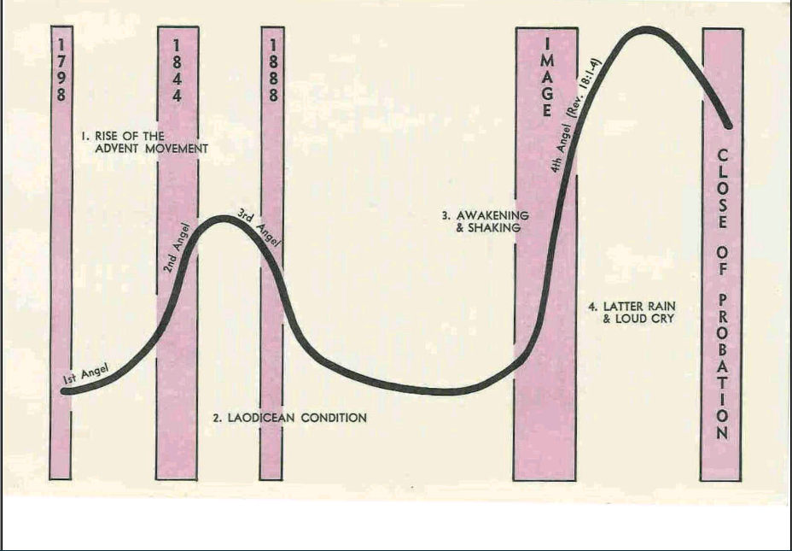
Een onbegrepen boodschap
Openbaring 3: 14-21

Slide 37
De geschiedenis van het oude Israël is een treffend voorbeeld van de ervaringen die de adventisten in het verleden hebben meegemaakt. God leidde zijn volk in de Adventbeweging, zoals Hij de Israëlieten uit Egypte leidde. Hun geloof werd door de grote teleurstelling op de proef gesteld. Dat was ook het geval met de Hebreeën aan de Rode Zee. Als zij waren blijven vertrouwen in de hand die hen in het verleden had geleid, zouden zij het heil van God hebben gezien…

Slide 38
Als allen die eensgezind hadden samengewerkt in 1844 de boodschap van de derde engel hadden aangenomen en haar hadden verkondigd in de kracht van de Heilige Geest, zou God hun inspanningen hebben gesteund. Een stroom van licht zou over de wereld hebben geschenen. De bewoners van de aarde zouden al jaren geleden zijn gewaarschuwd, het afsluitingwerk zou al achter de rug zijn geweest en Christus zou al terug zijn gekomen om zijn volk te verlossen.
GC 328

Slide 39
De geweldige boodschap van Mozes
Exodus 6: 5-8; 19: 3-6
Waartoe dient dan de wet? Zij is eraan toegevoegd omwille van de overtredingen…
Galaten 3: 19
Vervloekt is ieder die niet blijft bij alles wat geschreven staat in het boek van de wet, om dat te doen.
Galaten 3: 10

Slide 40
Alle wetten van Mozes als leermeester
Zo is dan de wet onze leermeester geweest tot Christus, opdat wij uit het geloof gerechtvaardigd zouden worden.
Galaten 3: 24

Slide 41
De geweldige waarheid van 1844
Hij zei tegen mij: Tot tweeduizend driehonderd avonden en morgens. Dan zal het heiligdom in rechten hersteld worden. (gereinigd worden)
Daniël 8: 14
…Hier zien we de volharding van de heiligen. Hier komen openbaar die de geboden van God en het geloof in Jezus in acht nemen.
Openbaring 14: 12

Slide 42
De geest der profetie gegeven
Vervloekt is ieder die niet blijft bij alles wat geschreven staat in het boek van de wet,(in de geest der profetie) om dat te doen.
Galaten 3: 10
Zo is dan de wet (de geest der profetie) onze leermeester geweest tot Christus, opdat wij uit het geloof gerechtvaardigd zouden worden.
Galaten 3: 24

Slide 43
De leermeester brengt ons in het heilige der heiligen
Leviticus 23: 27-29
Leviticus 16: 30, 33
Maleachi 3: 1-3
Zacharia 3: 1-5, 8, 9
Openbaring 3: 14-21

Slide 44
Maar hoewel ze zich duidelijk bewust zijn van hun eigen onwaardigheid, zijn er geen verborgen zonden die openbaar worden. Hun zonden zijn uitgewist door het verzoenend bloed van Christus en zullen niet meer gedacht worden.
PP 171
Zoals in het laatste oordeel de zonden van de boetvaardigen uit de boeken des hemels worden uitgewist om nooit meer herinnerd te worden.
PP 322

Slide 45
Maar hoewel ze zich ten volle bewust zijn van hun onwaardigheid hebben ze geen verborgen zonden die ze nog moeten belijden. Hun zonden zijn al aan het oordeel onderworpen en zijn uitgewist. Daarom kunnen ze zich hun zonden niet meer voor de geest halen.
GC 439

Slide 46
Vergeving en uitdelging
Handelingen 2: 38
Vergeving verbonden met de vroege regen
Handelingen 3: 19
Uitdelging verbonden met de late regen
Joël 2: 15-17, 23, 25, 28, 29
Verootmoediging, herstel en late regen

Slide 47
Het uitdelgen van een zondige erfenis
Jesaja 52: 1-3
In die dagen en in die tijd, spreekt de HEERE, zal gezocht worden naar de ongerechtigheid van Israël, maar die zal er niet zijn, en naar de zonden van Juda, maar ze zullen niet gevonden worden, want Ik zal vergeving schenken aan wie Ik laat overblijven.
Jeremia 50: 20

Slide 48
De uiteindelijke verzoening is éénwording
Opdat zij allen één zullen zijn, zoals U, Vader, in Mij, en Ik in U, dat ook zij in Ons één zullen zijn, opdat de wereld zal geloven dat U Mij gezonden hebt. En Ik heb hun de heerlijkheid gegeven die U Mij gegeven hebt, opdat zij één zijn, zoals Wij Eén zijn; Ik in hen, en U in Mij, opdat zij volmaakt één zijn en opdat de wereld erkent dat U Mij gezonden hebt en hen liefgehad hebt, zoals U Mij hebt liefgehad.
Johannes 17: 21-23

Slide 49
De bruiloft van het Lam
Openbaring 19: 6-8
Openbaring 3: 10-12
Openbaring 14: 1-5
Sta op, word verlicht, want uw licht komt en de heerlijkheid van de HEERE gaat over u op. Want zie, de duisternis zal de aarde bedekken en donkere wolken de volken, maar over u zal de HEERE opgaan en Zijn heerlijkheid zal over u gezien worden.
Jesaja 60: 1, 2

Slide 50
De verzegelde mens
1 Johannes 4: 14-20
Hebreeën 10: 15-17

Slide 51
Onsterfelijkheid bij de wederkomst
…die ons vernederd lichaam veranderen zal, zodat het aan zijn verheerlijkt lichaam gelijkvormig wordt, naar de kracht, waarmede Hij ook alle dingen Zich kan onderwerpen.
Filippenzen 3: 21

Slide 52
De volmaakte natuur van de mens bij de wederkomst
1 Korinthe 15: 50-56

